Slide 1
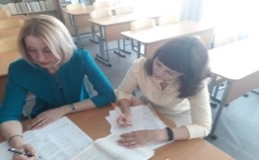
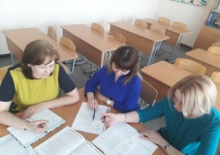
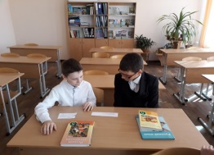
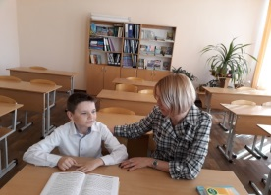
КГУ «Средняя школа № 17» акимата города Рудного шк. тренер Афонина Вера Владимировна Контакты:г.Рудный, ул.Парковая,д.104 Тел:8(71431)5 56 35 e-mail:sh17rudny@mail.ru
Тема исследования: Как дифференцированный подход на каждом этапе урока может повлиять на мотивацию и качество обучения отдельно взятого ученика?
Актуальность: создание условий для обучения школьников с разными образовательными способностиОсобеннос
2.Определение проблемы и планированне исследования: постановка цели, задач, составление графика работы группы по исследованию урока, отбор кандидатур учащихся для наблюдения и способов сбора доказательств
3.Совместное планирование урока: целей обучения для всех, для большинства, для некоторых учеников.
Ожидаемый результат: что ученики будут знать и уметь к концу урока. Какие стратегии и учебные материалы, виды дифференциации будут использованы?:&
4.Посещение уроков : сбор доказательств
(наблюдение за деятель
-ностью учащихся А, В, С, «полевые записи», опрос учеников) , анализ собранных данных, внесение изменений в планирование следующего урока
5.Рефлексия: обсуждение результатов исследования уроков,
подготовка рекомен да-
ций для коллег, работающих в 5 спец. кл. для детей с ЗПР
ЦИКЛ ИССЛЕДОВАНИЯ
1.Формирова-ние группы из учителей, работающих в 5 специальном классе для детей с ЗПР (учитель английского языка, математики, русской литературы, школьный тренер)
ПОРТРЕТ УЧЕНИКА. ЧТО ПЛАНИРОВАЛОСЬ НА УРОКЕ? РЕЗУЛЬТАТ.
УЧЕНИК А: Имеет навыки самостоятельной работы, высокий темп. Предпочитает работать самостоятельно, отрицательно относится к коллективной и групповой работе.
Планируются задания среднего уровня мыслительной деятельности и большего объёма. Корректировка личностных качеств: умения взаимодействовать с другими, работать в коллективе, помочь увидеть свои возможности в оказании помощи и побудить поддерживать других, делиться своими знаниями и опытом.
УЧЕНИК В: Способен работать по образцу, алгоритму, наводящему вопросу, по аналогии. Планировались задания низкого уровня мыслительной деятельности, поддержка
УЧЕНИК С: Имеет низкий уровень мотивации, слабо сформированы учебные навыки, не успевает за темпом урока, теряется, нуждается в постоянной помощи и поддержке. Планировались задания низкого уровня мыслительной деятельности, меньшего объёма, постоянная помощь и поддержка как со стороны учителя ,так и со стороны более сильного ученика. Следовательно, повысится мотивация, появится уверенность в своих силах, выполнит задания низкого уровня мыслительной деятельности
Выводы:1.Дифференцированный подход на каждом этапе урока влияет на качество и мотивацию отдельно взятого ученика- все обучающиеся достигли цели урока
2.Исследование помогает выявить проблемы всех работающих в данном классе учителей и найти пути решения
3.Исследование урока выявило также низкий уровень сформированности саморефлексии, завышенную самооценку. Эта проблема может стать предметом исследования в данном классе как группой учителей, так и индивидуальным исследованием учителя
Способ предоставления результатов исследования урока:1. Школьный МС «Исследовательская деятельность учителя» 2.Рекомендации для педагогов 5 спец кл. для детей с ЗПР.
Литература: АбдрахмановаЖ.Б.,Биярова С.Б.,Зейнолдина Г.Т. и др. Lesson Study: для желающих заниматься исследованием своего урока:мет.рек.Астана АОО «НИШ»Центр пед. мастерства,2015г.
Сбор доказательств:
1.Наблюдение на уроке- ведение записей
2.Опрос- интервью:
1.Понравился ли тебе урок?
2.Какое задание ,по – твоему ,было самым интересным?
3.Что было самым трудным на уроке и почему?
4.Что помогло справиться с трудностями?
5.Что нужно сделать, чтобы улучшить свою успеваемость?

